Slide 1

KHỞI ĐỘNG

Slide 2
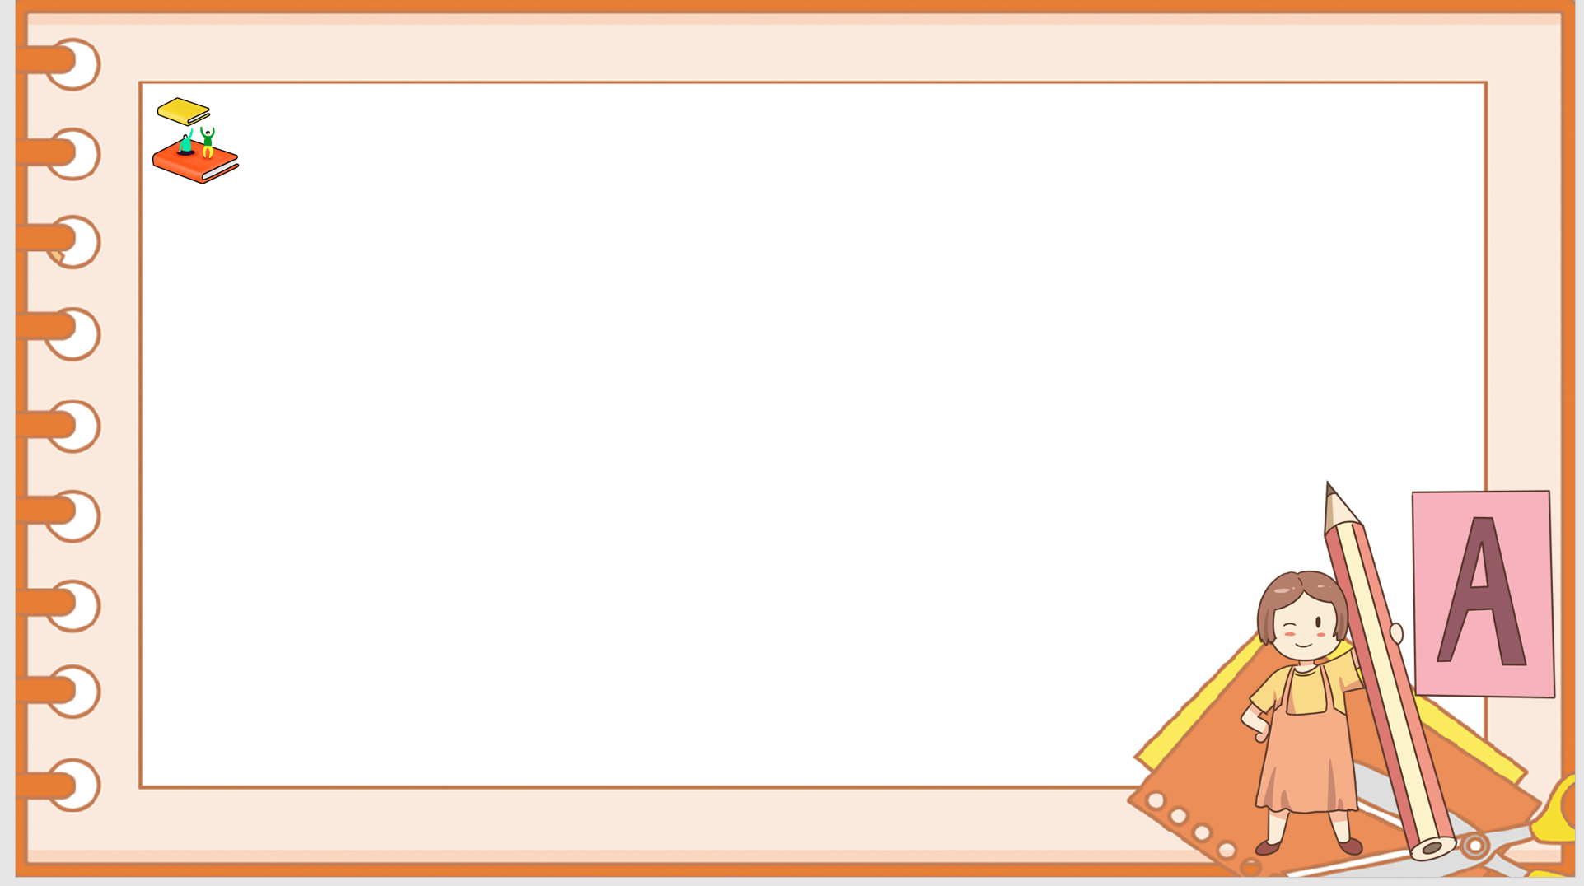
Nêu các bước giải bài toán giải bằng 2 bước tính?

Slide 3

Các bước giải và trình bày bài giải bài toán giải bằng hai bước tính.
Tìm hiểu, phân tích, tóm tắt đề
Tìm cách giải phù hợp
Trình bày bài giải

Slide 4


Chủ đề 4
PHÉP NHÂN, PHÉP CHIA TRONG PHẠM VI 100
Bài 28
Bài toán giải bằng hai bước tính
( Tiết 2)

Slide 5

Trang 82/SGK
LUYỆN TẬP

Slide 6

Tiết 2

Slide 7

Buổi sáng cửa hàng bán được 10 máy tính, buổi chiều cửa hàng bán
được ít hơn buổi sáng 4 máy tính. Hỏi cả hai buổi cửa hàng bán
được bao nhiêu máy tính?
Bài giải:
Buổi chiều cửa hàng bán được số máy tính là:
10 – 4 = 6( máy tính)
Cả hai buổi cửa hàng bán được số máy tính là:
10 + 6 = 16( máy tính)
Đáp số: 16 máy tính

Slide 8

Đường gấp khúc ABC có AB = 9cm, đoạn BC dài gấp 2 lần đoạn AB.
Hỏi đường gấp khúc ABC dài bao nhiêu xăng – ti – mét?
Bài giải:
Đoạn BC dài số xăng – ti - mét là:
9 x 2 = 18( cm)
Đường gấp khúc ABC dài số xăng – ti - mét là:
9 + 18 = 27( cm)
Đáp số: 27cm

Slide 9

Nêu bài toán theo tóm tắt sau rồi giải bài toán đó
30kg
Bao ngô:
10kg
? kg
Bao gạo:
Bài giải:
Bao gạo nặng số kglà:
30 + 10 = 40( kg)
Cả hai bao cân nặng số kg là:
30 + 40 = 70( kg)
Đáp số: 70 kg
Bài toán: Bao ngô nặng 30kg, bao gạo nặng hơn bao ngô 10kg. Hỏi cả hai bao nặng bao nhiêu ki – lô – gam?

Slide 10
Bài toán: Bao ngô nặng 30kg, bao gạo nặng hơn bao ngô 10kg. Hỏi cả hai bao nặng bao nhiêu ki – lô – gam?
Bài giải:
Bao gạo cân nặng số ki – lô – gam là:
30 + 10 = 40 ( kg)
Cả hai bao nặng số ki – lô – gam là:
30 + 40 = 70 ( kg)
Đáp số: 70 kg

Slide 11


